Slide 1
Информация о реализации региональной составляющей национального проекта «Культура» и региональных проектов «Культурная среда», «творческие люди», «цифровая культура»
И.О. заместителя
Министра культуры
Челябинской области
И.В. Анфалова-Шишкина

Slide 2
Культура
Национальный проект

Slide 3
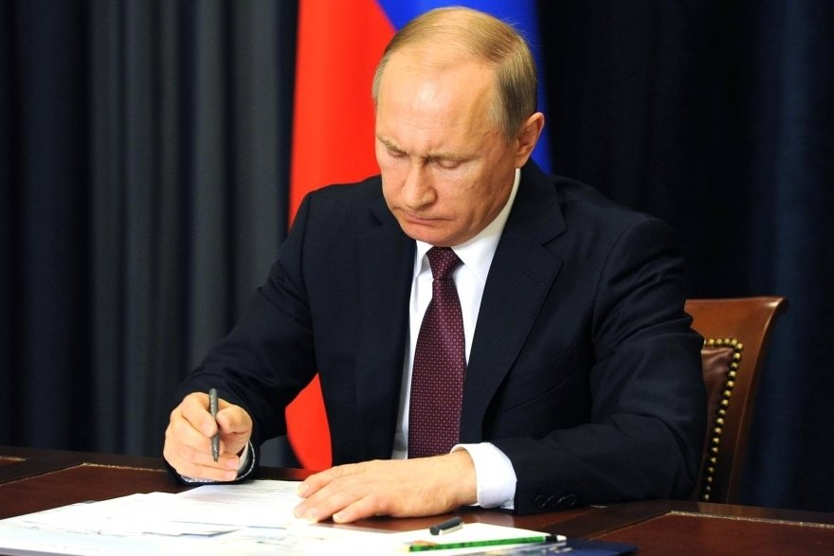
12 НАЦИОНАЛЬНЫХ НАПРАВЛЕНИЙ
ДЕМОГРАФИЯ
ЗДРАВООХРАНЕНИЕ
ОБРАЗОВАНИЕ
ЖИЛЬЕ И ГОРОДСКАЯ СРЕДА
ЭКОЛОГИЯ
БЕЗОПАСНЫЕ И КАЧЕСТВЕННЫЕ АВТОМОБИЛЬНЫЕ ДОРОГИ
ПРОИЗВОДИТЕЛЬНОСТЬ ТРУДА И ПОДДЕРЖКА ЗАНЯТОСТИ
НАУКА
ЦИФРОВАЯ ЭКОНОМИКА
КУЛЬТУРА
МАЛОЕ И СРЕДНЕЕ ПРЕДПРИНИМАТЕЛЬСТВО И ПОДДЕРЖКА ИНДИВИДУАЛЬНОЙ ПРЕДПРИНИМАТЕЛЬСКОЙ ИНИЦИАТИВЫ
МЕЖДУНАРОДНАЯ КООПЕРАЦИЯ И ЭКСПОРТ
Указ Президента РФ от 07.05.2018 г. № 204 «О национальных целях и стратегических задачах развития Российской Федерации на период до 2024 года»

Slide 4
Новые направления
Демография
Наука
Цифровая экономика
Культура

Slide 5
СТРУКТУРА НАЦИОНАЛЬНОГО ПРОЕКТА
Президиум Совета при Президенте РФ по стратегическому развитию и приоритетным проектам
Национальный проект
Федеральный проект № 1
Федеральный проект № 2
Федеральные органы власти
Региональный проект № 1
Региональный проект № 2
Региональный проект № 4
Органы власти субъектов РФ
Региональный проект № 3

Slide 6
Структура национального проекта «Культура»
Федеральный проект 1.
«Культурная среда»
Федеральный проект 2.
«Творческие люди»
Федеральный проект 3.
«Цифровая культура»
Прорыв в социально-экономической сфере, в повышении качества жизни граждан и в поддержке и продвижении культурных инициатив

Slide 7
Национальный проект «Культура»
К 2024 году увеличить:
на 15% число посещений организаций культуры
в 5 раз число обращений к цифровым ресурсам культуры
Целевые
показатели

Slide 8
КУЛЬТУРА

Slide 9
Планируемые результаты региональных проектов
к 2024 году «Культурная среда»
Строительство одного центра культурного развития в муниципальном образовании с числом жителей до 300 000 человек
Оснащение 33 образовательных учреждений в сфере культуры музыкальными инструментами, оборудованием и учебными материалами
Приобретение 33 передвижных многофункциональных культурных центров (автоклубов) для обслуживания сельского населения Челябинской области
Капитальный ремонт и модернизация одного театра юного зрителя и одного театра кукол

Slide 10
Планируемые результаты региональных проектов
к 2024 году «Творческие люди»
Создание базы данных кадрового резерва для комплектования симфонических оркестров страны
Создание и реализация
базы данных
«Волонтеры в культуре»
Реализация 38 культурно-просветительских программ для духовно-нравственного развития и патриотического воспитания, которым будет охвачено 22 тыс. школьников
Реализация 10 творческих проектов, направленных на укрепление российской идентичности на основе духовно-нравственных и культурных ценностей народов Российской Федерации
Поддержка направления заявки для участия в фестивале любительских творческих коллективов с вручением грантов лучшим коллективам от 3 любительских коллективов
Реализация 16 выставочных проектов о культурных ценностях народов России в региональных музеях
Направление на обучение 220 специалистов в рамках повышения квалификации на базе Центров непрерывного образования и повышения квалификации творческих и управленческих кадров в сфере культуры
Реализация 8 масштабных фестивальных проектов на территории Челябинской области в области музыкального, театрального и изобразительного искусства
Организация и проведение 15 фестивалей и конкурсов детского творчества всех жанров для выявления и поддержки талантливых детей

Slide 11
Планируемые результаты региональных проектов
к 2024 году «Цифровая культура»
Создание одного виртуального концертного зала
Организация пяти онлайн-трансляций мероприятий, размещаемых на портале «Культура.РФ»
Создание шести мультимедиа-гидов по экспозициям и выставочным проектам, при посещении которых возможно получение информации о произведениях с использованием технологии дополнительной реальности
Капитальный ремонт и модернизация одного театра юного зрителя и одного Пополнение фонда оцифрованных изданий Национальной электронной библиотеки на 1120 книжных памятников

Slide 12
Спасибо за внимание!

